Slide 1


데이터 사이언스 랩 | Data Science Lab (DSLab)
DSLab 1기
QGIS: Python 종 분포 모델링(SDM)
2022년 | 7차
리더. 유병혁 / 부리더. 강재완

Slide 2


종 분포 모델링(SDM)
학습 데이터
학습 데이터 다운로드
출처: https://onlinelibrary.wiley.com/doi/10.1002/9781119457121.ch7
https://drive.google.com/drive/folders/1HY32_nYTAYg017s4m97f1Z1aJWcHVkc4?usp=sharing
JTREE.shp : 조슈아 트리(Joshua tree)
BIOCLIM/bclim*.asc: 조슈아 트리 연구지역으로 자른 생물 기후 특징
SDM_Species_Distribution_Modeling_v.0.3.ipynb
python-3.9.7-amd64.exe

Slide 3
종 분포 모델링(SDM)
종 분포 모델링(SDM)
용어
출처: https://en.wikipedia.org/wiki/Species_distribution_modelling
종 분포 모델링(SDM: Species distribution modelling)
a.k.a. 환경 지위 모델링(ENM: Environmental Niche Modelling)
a.k.a. 생태 지위 모델링(ENM: Ecological Niche Modelling)
a.k.a. 서식지 모델링(habit modeling)
a.k.a. 예측 서식지 분포 모델링(predictive habitat distribution modelling)
a.k.a. 범위 매핑(range mapping)
컴퓨터 알고리즘을 사용하여 지리적 공간과 시간에 걸쳐 종의 분포를 예측
환경 데이터(environment data) 사용

Slide 4
종 분포 모델링(SDM)
종 분포 모델링(SDM)
환경 데이터
출처: https://en.wikipedia.org/wiki/Species_distribution_modelling
대부분 기후 데이터(climate data). 예: 기온(temperature), 강수량(precipitation)
토양 유형(soil type), 수심(water depth) 및 토지 피복(land cover)등 다른 변수를 포함
환경 조건이 종의 발생 또는 풍부함에 어떻게 영향을 미치는지 이해하고 예측 목적(=생태 예측)에 사용

Slide 5
종 분포 모델링(SDM)
Python 종 분포 모델링(SDM)
Python SDM
출처: https://daniel-furman.github.io/Python-species-distribution-modeling/
UC 버클리 데이터 과학자, 다니엘 퍼먼(Daniel Furman, UC Berkeley data scientist)
종의 존재 위치(presence locations)를 기후 변수(climate variable)와 연관
전체 경관에서 ’종의 적합성(species suitability)’을 예측(predict)하는 기능들을 제공

Slide 6
종 분포 모델링(SDM)
Python 종 분포 모델링(SDM)
Python SDM 워크플로(workflow)
출처: https://daniel-furman.github.io/Python-species-distribution-modeling/
1. 종의 존재 좌표에서 환경변수 값 샘플링
2. 통계 모델이 종-환경 관계(species-environment relationship) 정의
3-1. 내삽(보간, interpolation): 종-환경 관계가 연구공간 전체에 매핑, 종의 잠재적 분포(potential distribution) 모델링
3-2. 외삽(보외, extrapolation): 미래/과거 기후 또는 새로운 지리적 영역에 대한 예측 모델링

Slide 7
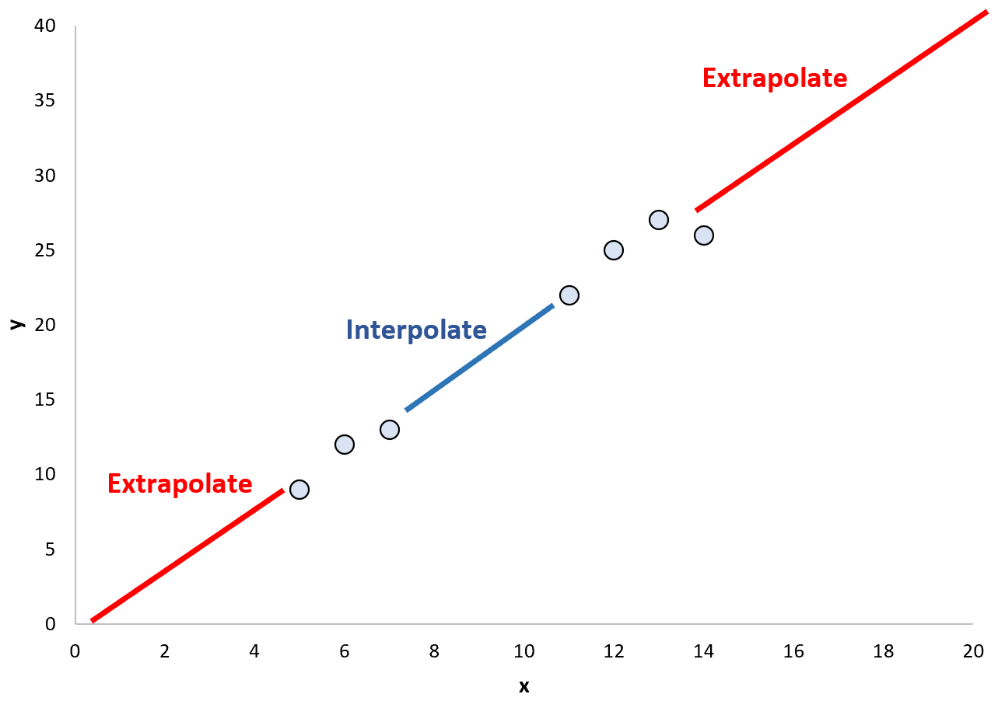
종 분포 모델링(SDM)
Python 종 분포 모델링(SDM)
내삽(보간, interpolation) vs. 외삽(보외, extrapolation)
출처: https://www.statology.org/interpolation-vs-extrapolation/

Slide 8
종 분포 모델링(SDM)
Python 종 분포 모델링(SDM)
Python SDM 워크플로(workflow)
출처: https://daniel-furman.github.io/Python-species-distribution-modeling/
1. Conceptualization
(개념화)
2. Data pre-processing
(데이터 전처리)
3. Model training/ assessment
(모델 훈련/평가)
4. Interpolate/Extrapolate
(보간/외삽)
5. Iterate
(반복)

Slide 9
종 분포 모델링(SDM)
Python 종 분포 모델링(SDM)
공식 튜토리얼 목표
출처: https://daniel-furman.github.io/Python-species-distribution-modeling/
Python 코드베이스(codebase)로 종 분포 모델링 작업공간(SDM workspace) 생성
선택한 ML 분류기(classifier)로 종 분포 모델링(SDM) 세트 실행
1970-2000 기후 특징(climate features)으로 모델 예측(model predictions) 시각화

Slide 10
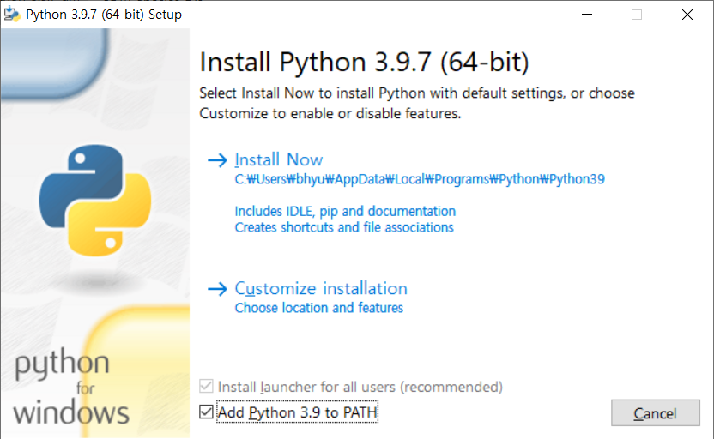
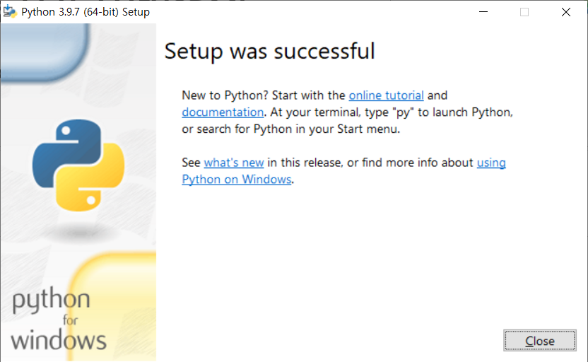
종 분포 모델링(SDM)
Python 종 분포 모델링(SDM)
Python 설치
출처: https://daniel-furman.github.io/Python-species-distribution-modeling/
Python 3.9.7 설치
https://www.python.org/ftp/python/3.9.7/python-3.9.7-amd64.exe
컴퓨터 사용자 폴더 이름: 영문 / ‘Add Python 3.9 to PATH’에 체크

Slide 11
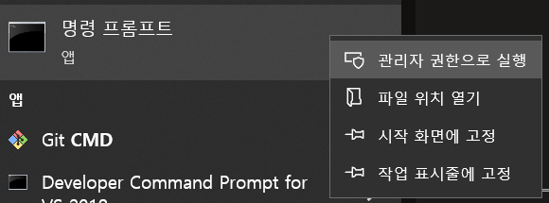
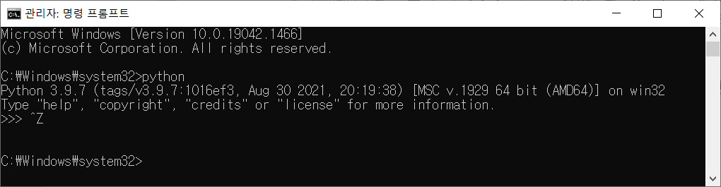
종 분포 모델링(SDM)
Python 종 분포 모델링(SDM)
Python 설치
출처: https://daniel-furman.github.io/Python-species-distribution-modeling/
Python 실행: 명령 프롬프트 (관리자 권한으로 실행) > python (종료: Ctrl+Z)

Slide 12
종 분포 모델링(SDM)
Python 종 분포 모델링(SDM)
pip을 통한 파이썬용 패키지 설치
출처: https://daniel-furman.github.io/Python-species-distribution-modeling/
파이썬용 패키지를 설치해 주는 프로그램(Package Installer for Python)
pip 최신 버전 업그레이드: pip install --upgrade pip
PyPI (저장소): 파이썬 프로그래밍언어용 소프트웨어 저장소(repository): https://pypi.org/

Slide 13
종 분포 모델링(SDM)
Python 종 분포 모델링(SDM)
주피터 노트북(Jupyter Notebook) 설치
출처: https://daniel-furman.github.io/Python-species-distribution-modeling/
주피터 노트북(Jupyter Notebook): 웹브라우저에서 파이썬 프로그래밍이 가능한 애플리케이션
pip install notebook > jupyter notebook

Slide 14
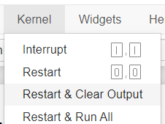
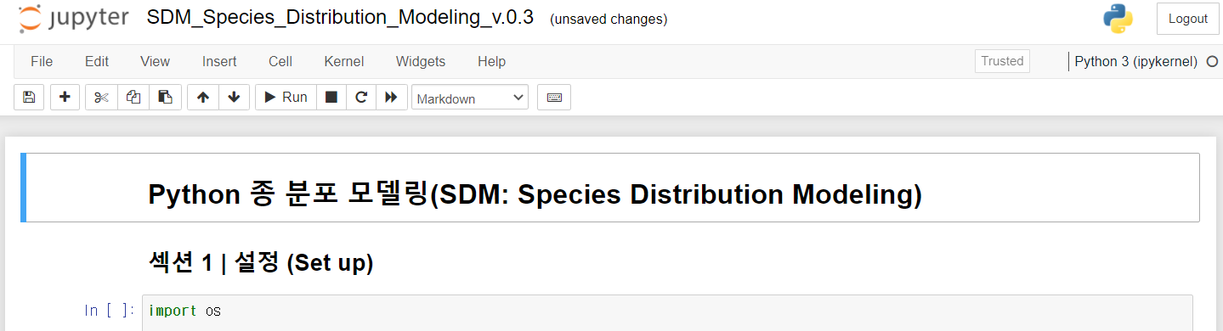
종 분포 모델링(SDM)
Python 종 분포 모델링(SDM)
주피터 노트북(Jupyter Notebook) 설치
출처: https://daniel-furman.github.io/Python-species-distribution-modeling/
C:\Users\{사용자 이름}\SDM_Species_Distribution_Modeling_v.0.3.ipynb
Shift+Enter (Cell 실행, 아래 선택)

Slide 15
종 분포 모델링(SDM)
Python 종 분포 모델링(SDM)
섹션 1 | 설정 (Set up)
출처: https://daniel-furman.github.io/Python-species-distribution-modeling/
작업 디렉토리를 변경하고, 변경 여부 확인

Slide 16
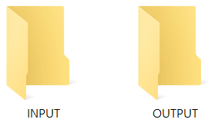
종 분포 모델링(SDM)
Python 종 분포 모델링(SDM)
섹션 1 | 설정 (Set up)
출처: https://daniel-furman.github.io/Python-species-distribution-modeling/
작업 디렉토리에 I/O (입/출력) 폴더 생성

Slide 17
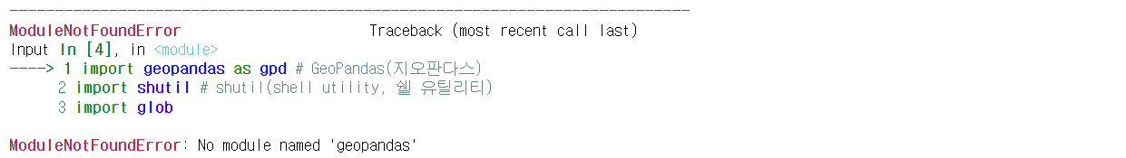
종 분포 모델링(SDM)
Python 종 분포 모델링(SDM)
섹션 1 | 설정 (Set up)
출처: https://daniel-furman.github.io/Python-species-distribution-modeling/
모듈을 찾고 불러오기

Slide 18
종 분포 모델링(SDM)
Python 종 분포 모델링(SDM)
*.whl 파일 설치
출처: https://blog.daum.net/geoscience/1659
Unofficial Windows Binaries for Python Extension Packages에서 wheel(*.whl) 파일 확보
(파이썬 확장 패키지용 비공식 윈도우 바이너리) https://www.lfd.uci.edu/~gohlke/pythonlibs/
캘리포니아대학교 형광역학실험실(LFD)의 크리스토프 골크(Christoph Gohlke) 님 운영
Cell 더블클릭 > 복사 > 명령 프롬프트 > 관리자 권한으로 실행 > 붙여넣기

Slide 19
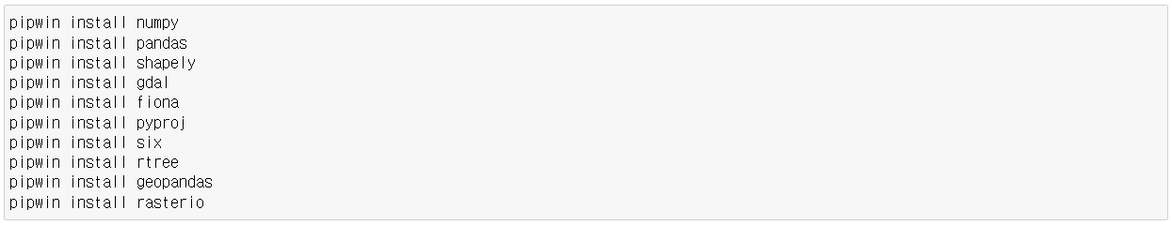
종 분포 모델링(SDM)
Python 종 분포 모델링(SDM)
*.whl 파일 설치
출처: https://blog.daum.net/geoscience/1659

Slide 20

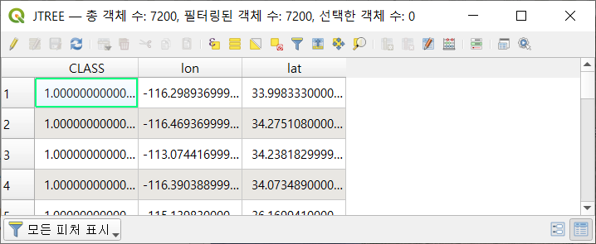
종 분포 모델링(SDM)
Python 종 분포 모델링(SDM)
섹션 1 | 설정 (Set up)
출처: https://daniel-furman.github.io/Python-species-distribution-modeling/
실습 데이터: DATA/JTREE.shp
조슈아 트리(Joshua tree): (북미 남서부 사막의) 유카(yucca)의 일종
CLASS=1이면 종 존재(Presence), 0이면 부재(Absence)

Slide 21
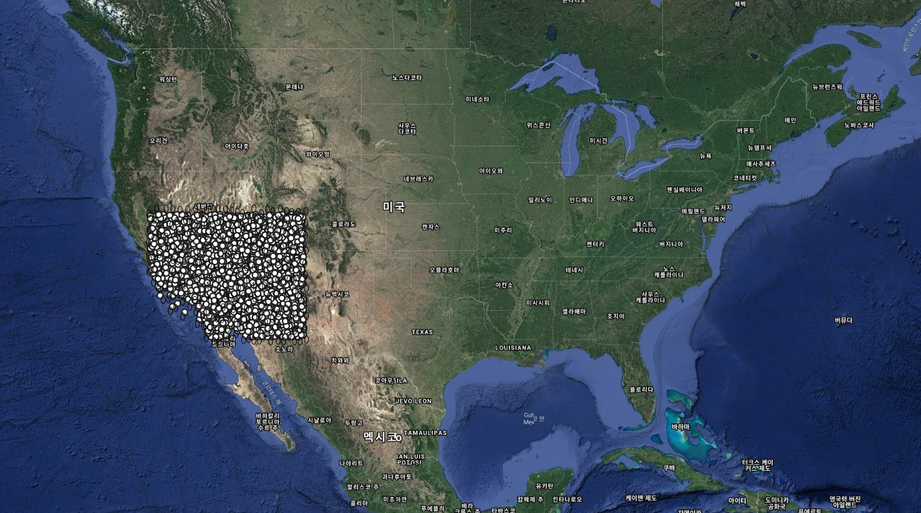

Slide 22
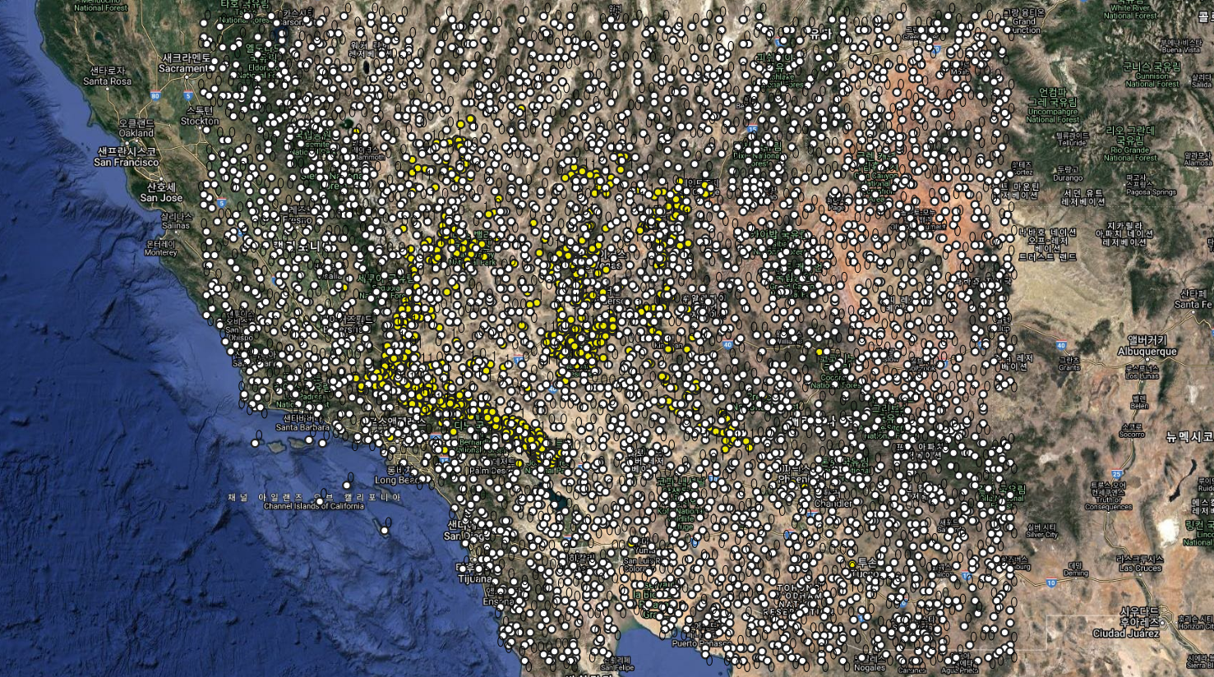

Slide 23
종 분포 모델링(SDM)
Python 종 분포 모델링(SDM)
기후 데이터 획득
출처: https://blog.daum.net/geoscience/1335
WorldClim(월드클림): 생태 모델링과 GIS를 위한 무료 기후 데이터
WorldClim - Global Climate Data(세계 기후 데이터) | http://www.worldclim.org/
30초(~1㎢)부터 10분(~340㎢)까지 다양한 해상도의 변수 제공
1970-2000년의 최소, 평균, 최대 기온 및 강수량에 대한 평균 월간 기후 데이터를 보유
(참고문헌) Fick, S.E. and R.J. Hijmans, 2017. Worldclim 2: New 1-km spatial resolution climate surfaces for global land areas. International Journal of Climatology.

Slide 24

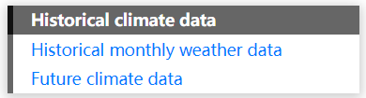
종 분포 모델링(SDM)
Python 종 분포 모델링(SDM)
기후 데이터 획득
출처: http://www.worldclim.org/
Download > Historical climate data 선택

Slide 25
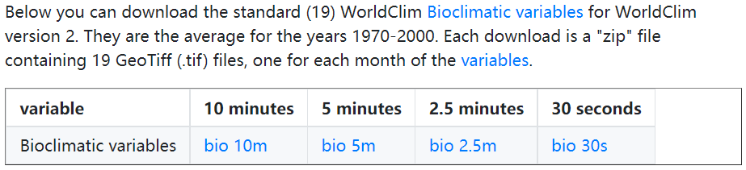
종 분포 모델링(SDM)
Python 종 분포 모델링(SDM)
기후 데이터 획득
출처: http://www.worldclim.org/
19개 생물 기후 특징(bioclimatic features) 불러오기(여기서는 2.5 minutes(~4.5㎢) 해상도 사용)

Slide 26
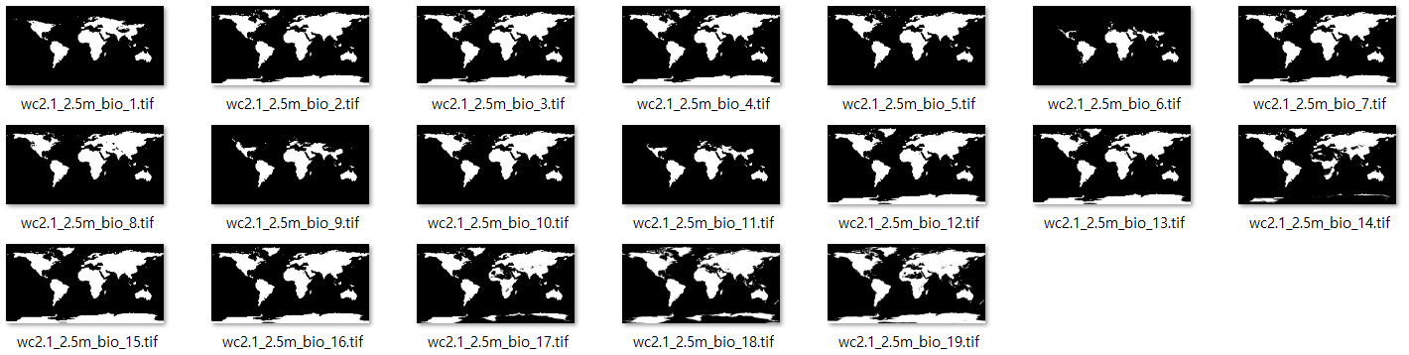
종 분포 모델링(SDM)
Python 종 분포 모델링(SDM)
기후 데이터 획득
출처: http://www.worldclim.org/
19개 생물 기후 특징(bioclimatic features) 불러오기(여기서는 2.5 minutes(~4.5㎢) 해상도 사용)

Slide 27
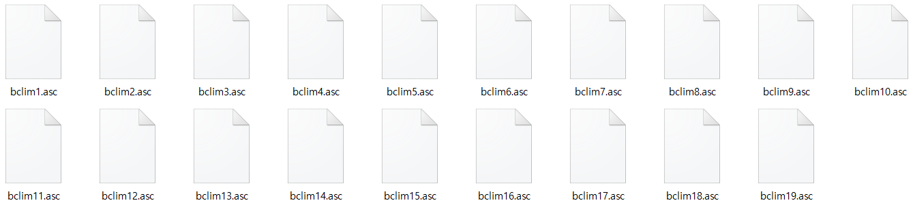
종 분포 모델링(SDM)
Python 종 분포 모델링(SDM)
섹션 2 | 종 적합성(Species suitability) 매핑
출처: https://daniel-furman.github.io/Python-species-distribution-modeling/
조슈아 트리 연구지역으로 자른 생물 기후 특징
실습 데이터: DATA/BIOCLIM/bclim*.asc

Slide 28
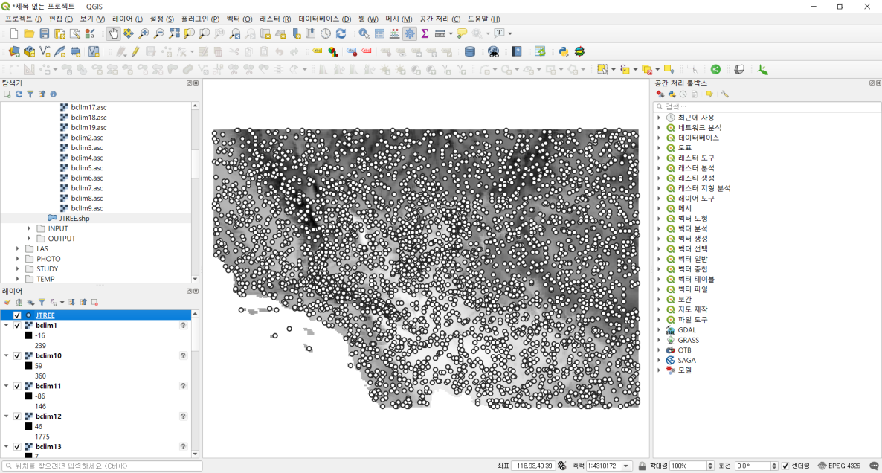
종 분포 모델링(SDM)
QGIS: Python 종 분포 모델링(SDM)
포인트 샘플링 (Point sampling)
QGIS에서 조슈아 트리(JTREE.shp), 생물 기후 특징(BIOCLIM/bclim*.asc) 로드

Slide 29
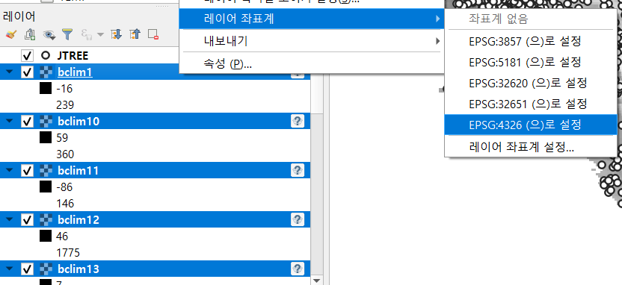
종 분포 모델링(SDM)
QGIS: Python 종 분포 모델링(SDM)
포인트 샘플링 (Point sampling)
bclim* 레이어 좌표계 > EPSG:4326 설정

Slide 30
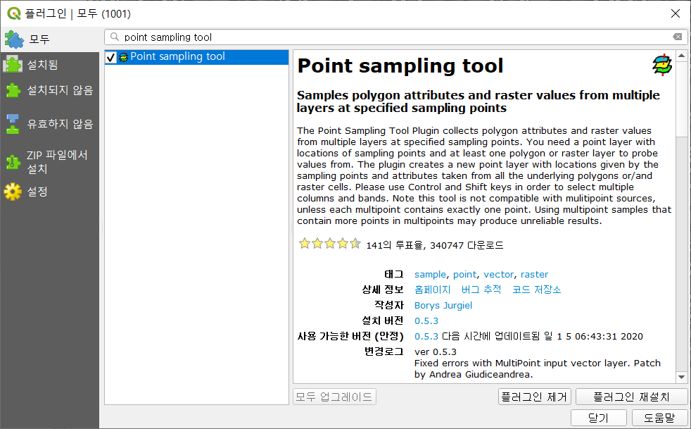
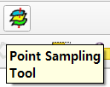
종 분포 모델링(SDM)
QGIS: Python 종 분포 모델링(SDM)
포인트 샘플링 (Point sampling)
Point sampling tool(포인트 샘플링 도구) | https://plugins.qgis.org/plugins/pointsamplingtool/
지정된 샘플링 지점에서 다수 레이어의 폴리곤 속성 및 래스터 값을 샘플링

Slide 31
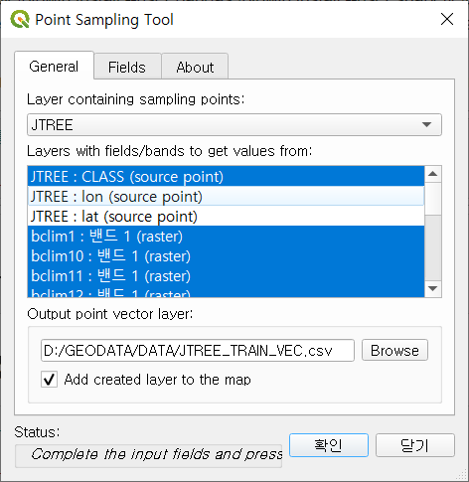
종 분포 모델링(SDM)
QGIS: Python 종 분포 모델링(SDM)
포인트 샘플링 (Point sampling)
JTREE: CLASS, 19개 bclim* 선택 > JTREE_TRAIN_VEC.csv 생성

Slide 32
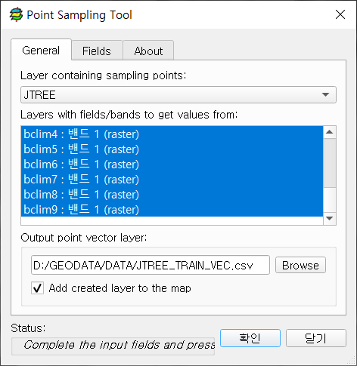
종 분포 모델링(SDM)
QGIS: Python 종 분포 모델링(SDM)
포인트 샘플링 (Point sampling)
JTREE_TRAIN_VEC.csv 생성

Slide 33
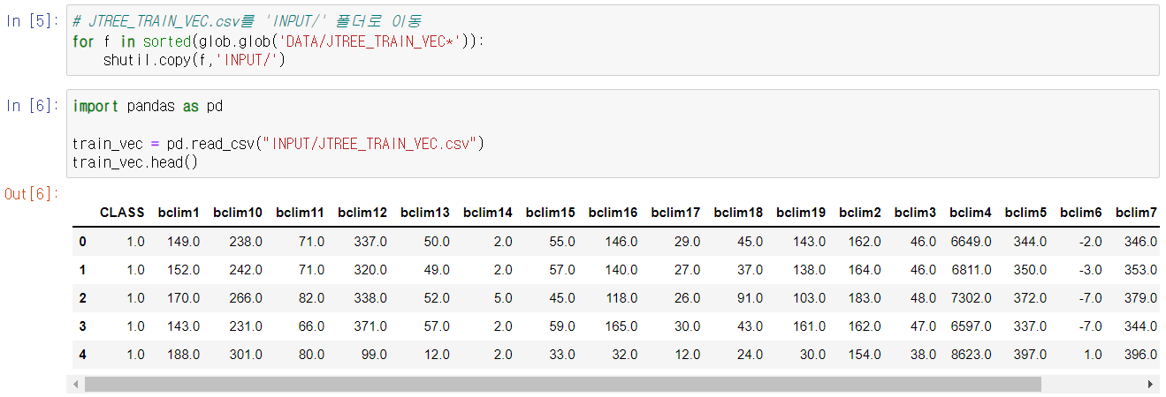
종 분포 모델링(SDM)
QGIS: Python 종 분포 모델링(SDM)
섹션 1 | 설정 (Set up)

Slide 34
종 분포 모델링(SDM)
Python 종 분포 모델링(SDM)
섹션 2 | 종 적합성(Species suitability) 매핑
출처: https://daniel-furman.github.io/Python-species-distribution-modeling/
ML 분류기(classifiers) 훈련 후, 현재 조건(1970-2000년)에 대한 종 분포의 공간적 예측(보간) 수행
3. Model training/ assessment
(모델 훈련/평가)
4. Interpolate/Extrapolate
(보간/외삽)
5. Iterate
(반복)

Slide 35
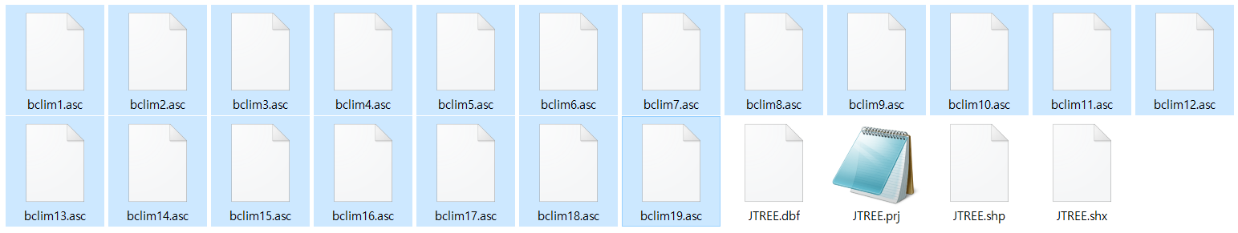
종 분포 모델링(SDM)
Python 종 분포 모델링(SDM)
섹션 2 | 종 적합성(Species suitability) 매핑
출처: https://daniel-furman.github.io/Python-species-distribution-modeling/
DATA/BIOCLIM/bclim*.asc를 'INPUT/' 폴더로 이동

Slide 36
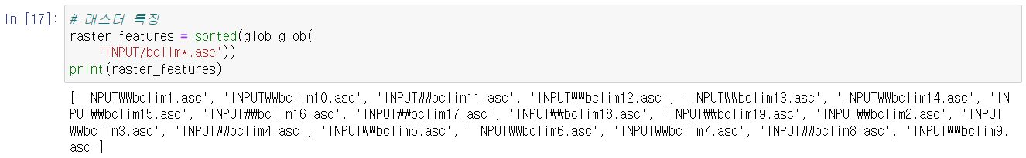
종 분포 모델링(SDM)
Python 종 분포 모델링(SDM)
섹션 2 | 종 적합성(Species suitability) 매핑
출처: https://daniel-furman.github.io/Python-species-distribution-modeling/
래스터 특징 리스트(list)

Slide 37
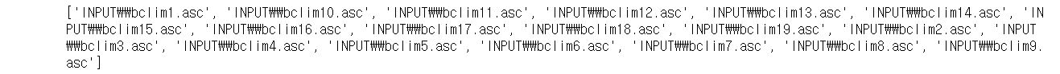
종 분포 모델링(SDM)
Python 종 분포 모델링(SDM)
섹션 2 | 종 적합성(Species suitability) 매핑
(주의) 훈련 데이터와 래스터 특징의 레이어 순서는 서로 일치해야 함!

Slide 38
종 분포 모델링(SDM)
Python 종 분포 모델링(SDM)
섹션 2 | 종 적합성(Species suitability) 매핑
출처: https://daniel-furman.github.io/Python-species-distribution-modeling/
래스터 특징 수 확인

Slide 39
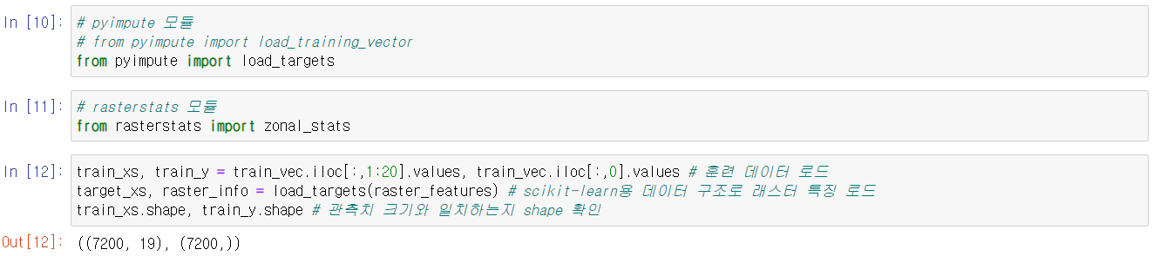
종 분포 모델링(SDM)
Python 종 분포 모델링(SDM)
섹션 2 | 종 적합성(Species suitability) 매핑
출처: https://daniel-furman.github.io/Python-species-distribution-modeling/
pyimpute: scikit-learn과 rasterio를 이용한 지리공간 예측용 Python 모듈

Slide 40
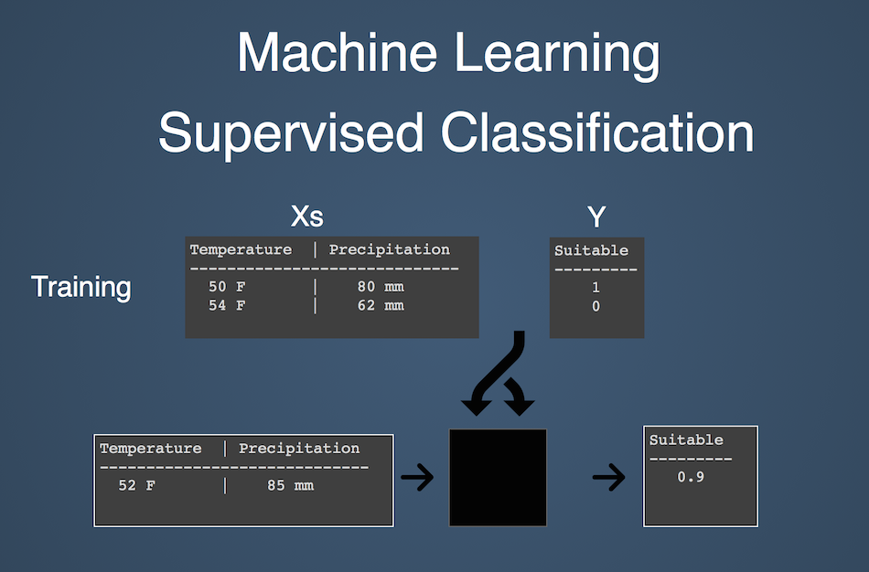

Slide 41
종 분포 모델링(SDM)
Python 종 분포 모델링(SDM)
섹션 2 | 종 적합성(Species suitability) 매핑
출처: https://daniel-furman.github.io/Python-species-distribution-modeling/
ML 분류기 불러오기

Slide 42
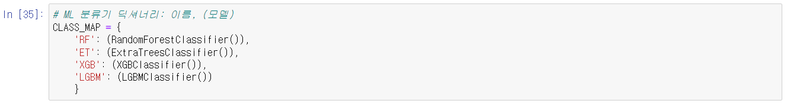
종 분포 모델링(SDM)
Python 종 분포 모델링(SDM)
섹션 2 | 종 적합성(Species suitability) 매핑
출처: https://daniel-furman.github.io/Python-species-distribution-modeling/
ML 분류기 딕셔너리 정의: 이름, (모델)

Slide 43
종 분포 모델링(SDM)
Python 종 분포 모델링(SDM)
섹션 2 | 종 적합성(Species suitability) 매핑
출처: https://daniel-furman.github.io/Python-species-distribution-modeling/
pyimpute, sklearn 모듈 불러오기

Slide 44
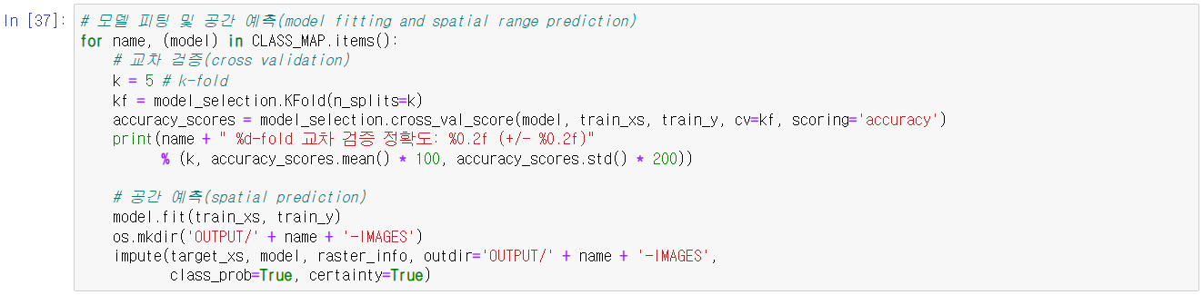
종 분포 모델링(SDM)
Python 종 분포 모델링(SDM)
섹션 2 | 종 적합성(Species suitability) 매핑
출처: https://daniel-furman.github.io/Python-species-distribution-modeling/
모델 피팅 및 공간 예측(model fitting and spatial range prediction)

Slide 45
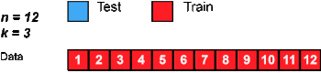
종 분포 모델링(SDM)
Python 종 분포 모델링(SDM)
K-fold 교차 검증
출처: https://en.wikipedia.org/wiki/Cross-validation_(statistics)
교차 검증 (Cross-validation): 데이터의 다른 부분을 사용하여 다양한 반복에서 모델을 테스트하고 훈련하는 리샘플링 방법(resampling method)
k-fold 교차 검증 (k-fold cross-validation): 원본 샘플은 k개의 동일한 크기의 하위 샘플로 무작위 분할
k개 결과를 평균 화하여 단일 추정치 생성

Slide 46
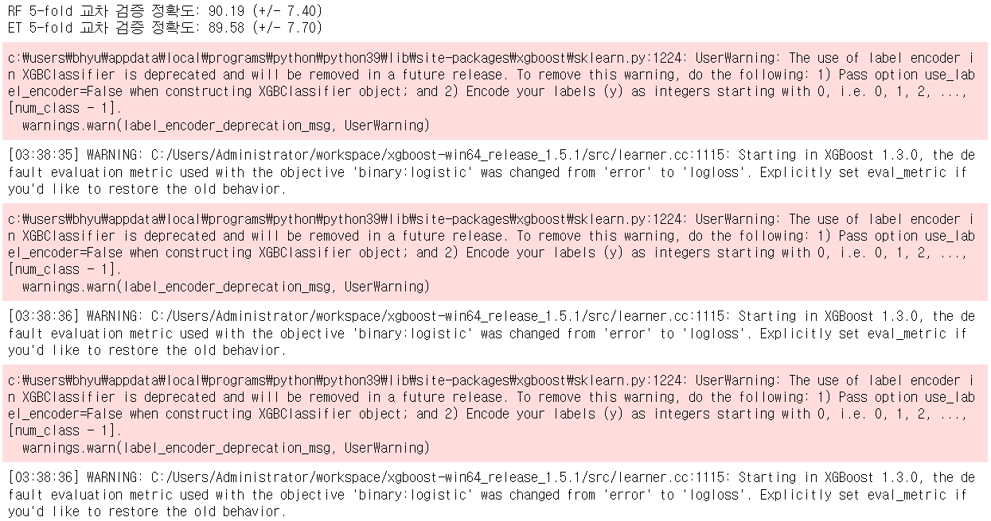

Slide 47
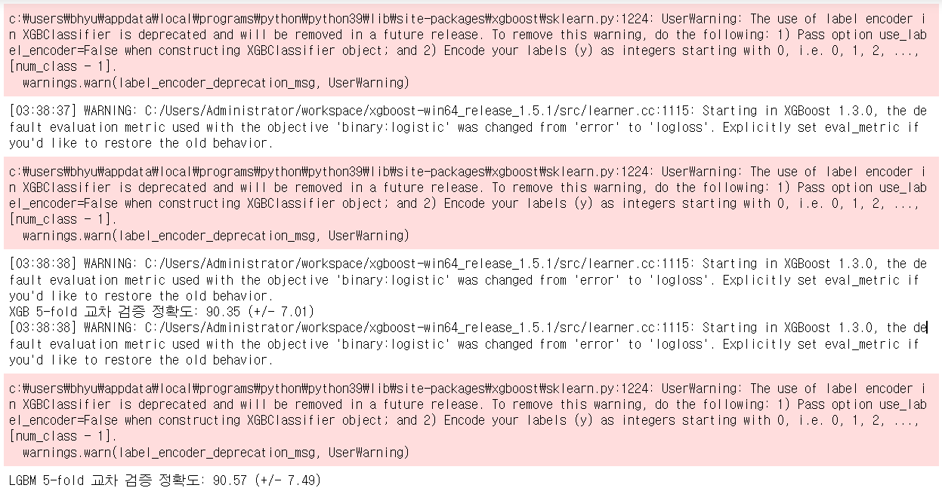

Slide 48
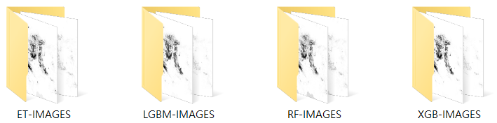
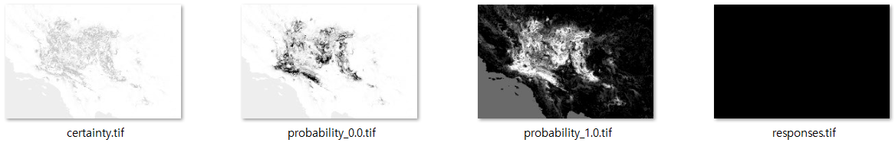
종 분포 모델링(SDM)
Python 종 분포 모델링(SDM)
섹션 2 | 종 적합성(Species suitability) 매핑
출처: https://daniel-furman.github.io/Python-species-distribution-modeling/

Slide 49
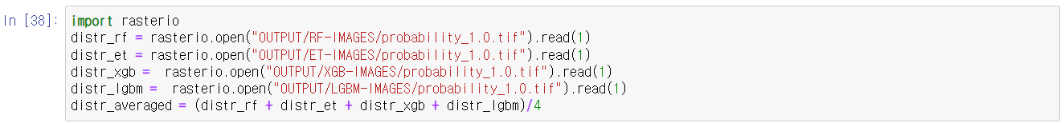
종 분포 모델링(SDM)
Python 종 분포 모델링(SDM)
섹션 2 | 종 적합성(Species suitability) 매핑
출처: https://daniel-furman.github.io/Python-species-distribution-modeling/
종 적합성 매핑의 평균 값 정의

Slide 50
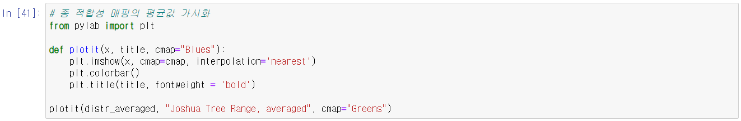
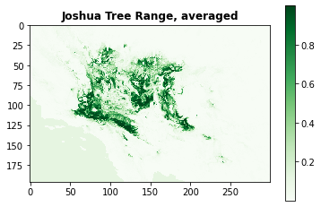
종 분포 모델링(SDM)
Python 종 분포 모델링(SDM)
섹션 2 | 종 적합성(Species suitability) 매핑
출처: https://daniel-furman.github.io/Python-species-distribution-modeling/
종 적합성 매핑의 평균 값 가시화

Slide 51
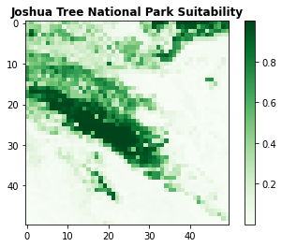
종 분포 모델링(SDM)
Python 종 분포 모델링(SDM)
섹션 2 | 종 적합성(Species suitability) 매핑
출처: https://daniel-furman.github.io/Python-species-distribution-modeling/
조슈아 트리 국립공원의 종 적합성 가시화

